Slide 1
Конкурс социальных проектов
«Все зависит от нас самих»
Автор: студентка 2 курса
Бюджетное учреждение
«Междуреченский агропромышленный колледж»
Тукмачева
Любовь Владимировна, 17 лет

Slide 2
Наименование проекта
«ЮГРА МНОГОВЕКОВАЯ»

Slide 3
Оргкомитет проекта:
Организация: Бюджетное учреждение профессионального образования Ханты-Мансийского автономного округа – Югры «Междуреченский агропромышленный колледж».
Адрес: 628200 ул. Центральная, д. 54, гп. Междуреченский, Кондинский район, ХМАО – Югра, Тюменская обл. 8 (34677) 34-310
magrоkol.ru, Е-mail: mpu@list.ru
Руководитель проекта: Пуртова Алена Владимировна
Адрес: 628200 ул. Весенняя, д. 61, гп. Междуреченский, Кондинский район, ХМАО – Югра, Тюменская обл.
Телефон: 8-904-488-12-70; 8-900-388-11-05
Адрес электронной почты: ALENPURT@mail.ru

Slide 4
География проекта:
Территории, на которые распространяется проект:
Ханты-Мансийский автономный округ – Югра:
Белоярский район;
Березовский район;
Кондинский район;
Нижневартовский район;
Нефтеюганский район;
Октябрьский район;
Советский район;
Сургутсткий район;
Ханты- Мансийский район
Организации, на которые распространяется проект:
Администрация Кондинского района;
Кондинское лесничество;
РДКИ «Конда»;
Школы;
Детские сады;
БУ «Междуреченский агропромышленный колледж»;
Волонтеры Кондинского района

Slide 5
Срок реализации проекта:
Проект «Югра многовековая» долгосрочный
Начало реализации проекта: весна 2018 г.

Slide 6
Краткая аннотация
ЮГРА – это таёжный край, вольно раскинувшийся в бассейнах великих рек Иртыша и Оби. От уватских увалов до северной Обдории, от каменного пояса Урала до приенисейских урманов и обширных болот Васюганья, от Пелыма и Тавды до легендарной златокипящей Мангазеи.
Издревле, век за веком, в этом богатом, но суровом краю живут, сказки, родовые песни-сказания, не только присущую народы с самобытной и неповторимой культурой. Их обычаи и традиции до наших дней хранят не только легенды коренным северянам философию восприятия Мира, Природы и Человека, но и сам образ жизни, основанный на трогательном, уважительном согласии с хрупкой, ранимой, хотя и кажущейся, на первый взгляд, неласковой природой Севера.
Об этой земле писали не раз и археологи, и историки, и этнографы, и лингвисты. Внесли свою неоспоримую лепту в общую копилку знаний о Югории журналисты и краеведы. В преддверие знаменательной даты – 825-летия первого упоминания о Югре, югорских князьях и зарождении государственности на югорской земле в русских исторических летописях я предлагаю проект «Югра многовековая».
Для доказательства важности знания истории своего края нет смысла повторять пафосные слова о необходимости возвращения к корням и истокам, ибо сказано об этом предостаточно. Ведь совершенно очевидно, что до тех пор, пока будет жить хоть один человек на земле, тяга к познанию прошлого, к открытию новых тайн в истории наших предков не исчезнет, как не исчезнет любовь к «большой» и «малой» родине.

Slide 7
Описание проекта
В Ханты-Мансийском автономном округе 9 районов. У каждого своя неповторимая история. К сожалению, очень немногие жители округа знают историю образования своего поселения, района и округа в целом. А о том, что первому упоминанию о Югре, югорских князьях и зарождении государственности на югорской земле в русских исторических летописях 825 лет знают единицы.
Я предлагаю в пгт. Междуреченский создать парк «Югра многовековая», установить информационные стенды (всего 9 по количеству районов) с краткой историей образования каждого района и ссылкой на интернет источники где можно почерпнуть знания по данному вопросу. На дополнительных стендах разместить информацию о зарождении государственности на югорской земле, интересные исторические факты, редкие фотографии. В парке разместить скульптурные композиции коренных народов округа и т.п.
В парке будут проходить:
игры, праздники коренных народов севера;
тематические выставки;
встречи с интересными людьми округа и т.д.

Slide 8
Создать единый интернет сайт, на котором пройдя по ссылкам можно получить исчерпывающую информацию об истории образования, развития конкретного района или Югры в целом За данным сайтом должен следить администратор, который будет отвечать за пополнение и обновление информации. На сайте будет размещаться следующая информация по истории развития и образования Югры:
исторические данные, факты;
фотографии;
документальные фильмы;
мультфильмы;
презентации;
интерактивный музей;
обучающие и развивающие игры, викторины и др.
Данной информацией смогут воспользоваться все желающие, а так же педагоги и воспитатели дошкольных учреждений для проведения тематических занятий и классных часов.
Обучающиеся школ, профессиональных и высших учебных заведений смогут использовать данную информацию для пополнения своих знаний, написания творческих работ.
Работа данного сайта облегчит работу заинтересованных лиц в поиске необходимой информации и поможет в обмене опытом.

Slide 9
Основные целевые группы,
на которые направлен проект
Проект «Югра многовековая» направлен на людей от дошкольного (5-7 лет) до пожилого возраста.
С детьми дошкольного возраста (младшими школьниками) воспитатели (учителя) образовательных учреждений могут проводить небольшие беседы, игры, показывать видеофильмы, мультфильмы об истории Югры. Экскурсии в парк «Югра многовековая» оживит интерес и привлечет внимание детей к изучению истории родного края.
Школьники среднего и старшего звена смогут как самостоятельно, так и при помощи педагогов пополнять свои знания.
Гуляя по парку человек любого сможет пополнить свои знания об истории Югры, а при необходимость пройти по указанным на стенде ссылкам узнать подробный ответ на интересующий его вопрос.

Slide 10
Цель: создать в гп. «Междуреченский» парк «Югра многовековая» с информационными стендами об истории образования каждого района ХМАО и Югре в целом.
Задачи:
обучающие:
Пробудить интерес у жителей и гостей поселка к изучению истории развития и образования Югры;
Вовлекать в процесс изучения истории образования и развития Югры как можно большее количество населения.
Систематизировать знания жителей и гостей поселка по истории развития и образования Югры;
воспитывающие:
Прививать культуру поведения в парках, скверах;
развивающие:
Развивать у жителей гп. Междуреченский и гостей поселка желание изучать историю Югры;
Развивать формы сотрудничества и муниципалитетами района по вопросу изучения истории ХМАО;
Совершенствовать методы и формы работы по изучению истории родного края.

Slide 11
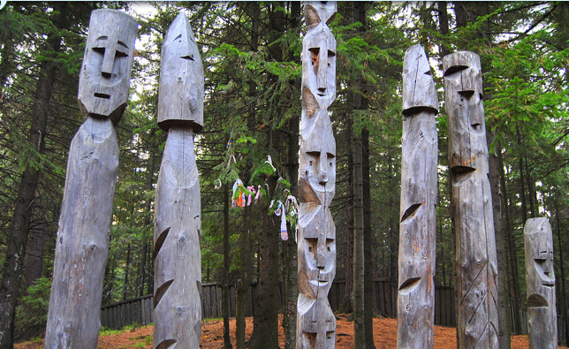
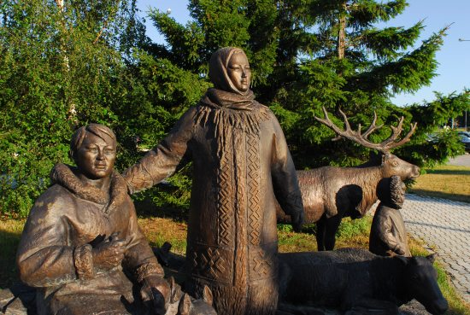
Методы реализации проекта
Написание проекта «Югра многовековая»;
Поиск спонсоров;
Создание парка и сайта «Югра многовековая»;
Разработка и установка стендов, скульптур в парке;
Разработка плана работы и деятельность парка;
Работа сайта

Slide 12
Календарный план реализации проекта
№ | Мероприятия | Сроки | Количественные показатели реализации
1. | Разработка проекта «Югра многовековая» | декабрь 2017г. | привлечение внимания организаций к проекту
2. | Создание парка «Югра многовековая» | май-октябрь 2018г. | ежегодное озеленение парка, уход за саженцами
3. | Разработка и установка стендов, скульптур в парке | осень 2018 г. | по мере обновления стендов, скульптур
4. | Работа парка «Югра многовековая» | с момента открытия парка | по индивидуальному плану
5. | Создание и работа сайта «Югра многовековая» | октябрь 2018 г. | постоянное обновление сайта

Slide 13
Ожидаемые результаты
Количественные показатели | Обеспечение всех желающих изучать историю образования и развития Югры единым информационным пространством; Увеличение числа гостей и жителей гп. Междуреченский владеющих информацией об истории Югорской земли; Увеличение организаций привлечённых к сотрудничеству по вопросу изучения истории ХМАО.
Качественные показатели | Создание, функционирование парка и сайта «Югра многовековая»; Повышение уровня грамотности среди жителей и гостей гп. Междуреченский по вопросу истории образования и развития Югры; Формирование уважительного и бережного отношения к памятникам архитектуры и культуры.

Slide 14
Мультипликативность
Опыт по реализации проекта будет распространятся по средствам сети Интернет, через сайт «Югра многовековая», ТВ, газету «Кондинский вестник»:
- Статьи о деятельности парка с фотографиями;
Проведение круглых столов, конференций в онлайн режиме;
Создание и распространение видеороликов о деятельности парка.

Slide 15
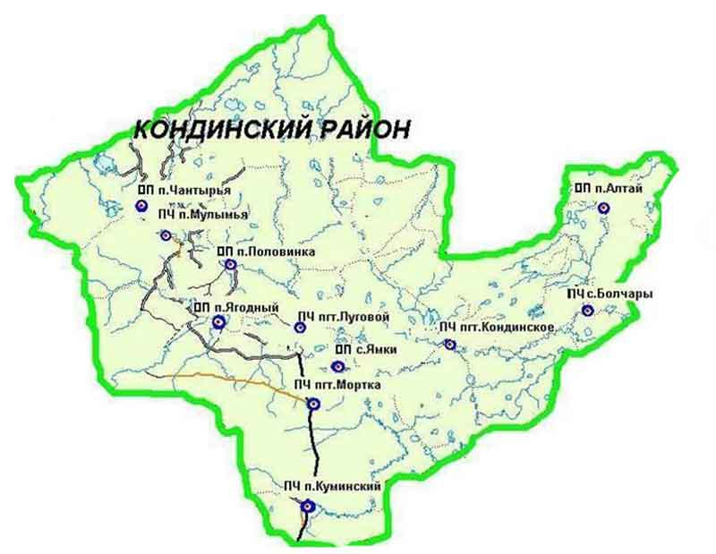
Приложение №1
Пример оформления стенда
Кондинский район был образован 12 ноября 1923 года на базе объединения Меньше-Кондинского, Больше-Кондинского, Верхне-Кондинского волостных исполкомов с центром в селе Нахрачи (ныне Кондинское).
На период образования Кондинского района в 1924 году в него входило 7 сельских советов: Болчаровский, Карымский, Красноярский Леушинский, Сатыгинский, Шаимский и Нахрачинский, которые объединили 99 населенных пунктов с общим числом жителей 4,5 тыс. человек.
Внизу стенда размещается краткая историческая справка о районе и указывается ссылка на сайт «Югра многовековая»

Slide 16
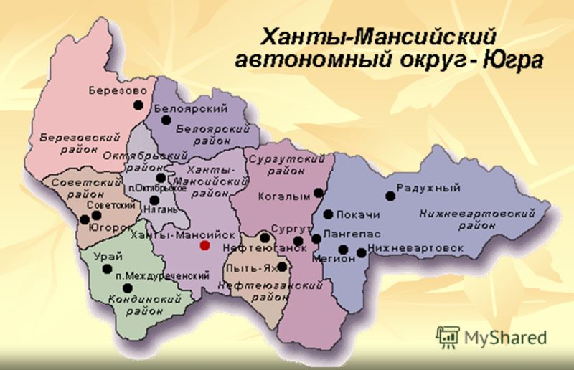
Приложение №2
Пример оформления сайта
Все географические названия на карте должны быть «активными». Если нажать на название, то появится блоки: исторические данные, факты, фотографии, документальные фильмы, мультфильмы, презентации, интерактивный музей, обучающие и развивающие игры, викторины и др. Пройдя далее по ссылке можно будет найти всю необходимую информацию.

